Slide 1
第二章 进程控制与描述
2.5 经典进程同步问题(Synchronization Problems )
2.6 进程通信
(Process communication)
2.7 线程的基本概念
2.8 线程的实现

Slide 2
2.5 经典进程的同步问题
给出经典问题的实现细节，更好理解进程同步的概念、实现方法
1. 生产者—消费者问题
(Producer-Consumer Problem)
2. 哲学家进餐问题
(Dining-Philosophers Problem)
3. 读者—写者问题
(Readers-Writers Problem)

Slide 3
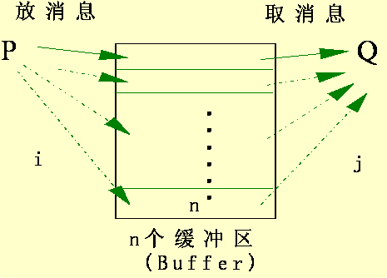
2.5.1 生产者—消费者问题
Producer-consumer problem，又称
有限缓冲问题（Bounded-buffer problem)
共享固定大小缓冲区的进程—
“生产者”和“消费者”

Slide 4
2.5.1 生产者—消费者问题
They are, 相互合作关系
单缓冲区情况
生产者P和消费者C共用一个缓冲区，P生产产品放入缓冲区，C从缓冲区取产品来消费。
多个缓冲区情况
生产者和消费者通过一个有界缓冲池(n个)相互联系。
1. 用记录型信号量(Counting semaphore)解决
2. 用AND信号量解决
3. 利用管程解决

Slide 5
单缓冲区情况
单缓冲区的同步问题
  生产者P进程不能往“满”的缓冲区中放产品，设置信号量为empty（初值为1）
  消费者C进程不能从“空”的缓冲区中取产品，设置信号量full （初值为0）
单缓冲区的互斥问题
  P、C进程不能同时使用缓冲区

Slide 6
(单缓冲区) 生产者─消费者问题
Semaphore empty=n ,full=0；
Proceducer ：
while (true)
{
生产一个产品;
P(empty) ;
送产品到缓冲区;
V(full);
};
Consumer ：
while (true)
{
P(full);
从缓冲区取产品;
V(empty);
消费产品;
};

Slide 7
多个缓冲区情况
生产者和消费者共享n个缓冲区，利用互斥信号量Mutex (Mutual exclusion，缩写Mutex)实现进程对缓冲池的互斥使用。
信号量empty和full分别表示缓冲池中空缓冲区和满缓冲区的数量。
生产者和消费者相互等效，只要缓冲池未满，生产者便可将消息送入缓冲池；只要缓冲池未空，消费者便可从缓冲池中取走一个消息。

Slide 8
同步
  当缓冲池已放满产品时，生产者进程必须等待
  当缓冲池已空时，消费者进程应等待
互斥：所有进程应互斥使用缓冲池这一临界资源。
生产者
消费者
P
C
....
n-1
n个Buffer

Slide 9

1. 用记录型信号量解决
Semaphore empty=n ,full=0；
empty表示空缓冲个数，初值为n；
full表示满缓冲个数，初值为0。
互斥使用临界区的信号量mutex，初值为1。

Slide 10
1. 用记录型信号量解决
Semaphore empty=n ,full=0, mutex;
item = buffer[n];
int in=0,out=0;
Main()
{
cobegin
producer();
consumer();
coend
}

Slide 11
生产者producer( )
{
do
  {
  produce an item in nextp;
  ┋
  wait(empty); /*申请空缓冲区 */
  wait(mutex); /*实现对缓冲池的互斥使用*/
  buffer[in] = nextp;
  in = (in+1) % n;
  signal(mutex);
  signal(full); /* 满缓冲区的个数加1*/
  }while (TRUE)
}

Slide 12
消费者consumer()
{
do {
wait(full); /*申请满缓冲区*/
wait(mutex); /*实现互斥*/
nextc = buffer[out];
out = (out+1) mod n;
signal(mutex);
signal(empty); /*空缓冲区的个数加1*/
consume the item in nextc;
┋
}while(TRUE);
}

Slide 13
在生产者—消费者问题中应注意的问题
每个程序中用于实现互斥的wait(mutex)和signal(mutex)必须成对出现；
对资源信号量empty和full的wait和signal操作，同样需要成对地出现，但分别处于不同的程序中。
每个程序中的多个wait操作顺序不能颠倒，应先执行对资源信号量的wait操作，然后再执行对互斥信号量的wait操作，否则可能引起进程死锁。

Slide 14
2. 用AND信号量解决
对于生产者—消费者问题，也可利用AND信号量来解决，即用：
Swait(empty，mutex)→wait(empty)和wait(mutex)
Ssignal(mutex，full)→signal(mutex)和signal(full)
Swait(full，mutex) → wait(full)和wait(mutex)
Ssignal(mutex，empty)→Signal(mutex)和Signal(empty)

Slide 15
Producer( ) { repeat ┋ produce an item in nextp; ┋ Swait(empty,mutex); buffer[in]=nextp; in=[in+1] % n; Ssignal(mutex,full); until false; } | Consumer( ) { repeat Swait(mutex, full); nextc=buffer[out]; out=(out+1) % n; Ssignal(mutex,empty); consume the item in nextc; ┋ until false; }

Slide 16
2.5.2 哲学家进餐问题
5个哲学家围坐在圆桌旁，每人面前有一只空盘子，每2人之间放一只筷子:
为了就餐，每个哲学家必须拿到两只筷子，并且只能直接从自己的左边或右边去取筷子。
放在桌子上的筷子是临界资源，可用一个信号量表示一只筷子，五个信号量构成信号量数组。
Semaphore chopstick[5]={1,1,1,1,1}；

Slide 17
1. 利用记录型信号量解决
第i位哲学家的活动可描述为：
Semaphore chopstick[5]={1,1,1,1,1}；
repeat
wait(chopstick[i]); //取左边筷子
wait(chopstick[(i+1) % 5]); //取右边筷子
┋
eat;
┋
signal(chopstick[i]);
signal(chopstick[(i+1) % 5]);
┋
think;
until false;
死锁(Deadlock)？

Slide 18
哲学家进餐问题
哲学家饥饿时，总是先去拿左边的筷子( wait(chopstick[i]) )； 成功后，再去拿他右边的筷子(wait(chopstick[(i+1)mod 5]))；又成功后便可进餐。
进餐完毕，则先放下左边的筷子，然后再放右边的筷子。
上述解法可保证不会有两个相邻的哲学家同时进餐，但有可能引起死锁。

Slide 19
死锁的情况
假如五位哲学家同时饥饿而各自拿起左边的筷子时，就会使五个信号量chopstick均为0； 当他们再试图去拿右边的筷子时，都将因无筷子可拿而无限期地等待。
几种解决方法 :

Slide 20
（1）And 信号量：仅当哲学家的左、右两只筷子均可用时，才允许他拿起筷子进餐。
（2）保证其中一个人先吃：至多允许4个哲学家进餐
能保证至少有一位哲学家能够进餐，并在进餐完毕时能释放出他用过的两只筷子，从而使更多的哲学家能够进餐。
（3）规定哲学家拿起筷子的次序
给所有哲学家编号，奇数号的哲学家必须首先拿左边的筷子，偶数号的哲学家则反之。
1、2号哲学家竞争1号筷子，则3、4号哲学家竞争3号筷子。即五位哲学家都先竞争奇数号筷子，获得后，再去竞争偶数号筷子，最后总会有一位哲学家能获得两只筷子而进餐。

Slide 21
2. 用AND信号量解决
在哲学家进餐问题中，每个哲学家先获得2临界资源(筷子)方能进餐，用AND信号量机制可获得最简洁的解法
semaphore chopstick[5] ={1,1,1,1,1};
repeat
think;
swait(chopstick[(i+1) % 5],chopstick[i]);
eat;
signal(chopstick[(i+1) % 5],chopstick[i]);
until false;

Slide 22

2.5.3 “读者—写者”问题
“读者一写者”问题(Reader—Writer Problem): 保证Writer进程必须与其他进程互斥地访问共享对象。Example:

Slide 23
2.5.3 “读者—写者”解决方案
读者一写者的同步要求：
  允许多个读者同时执行读操作
  不允许读者、写者同时操作
  不允许多个写者同时操作
有Writer在
不能同时
1. 用记录型信号量解决
2. 用信号量集机制解决

Slide 24
1. 用记录型信号量解决
读者--写者问题有两种类型：
抢Wmutex，不限制读者抢到rmutex进入
读者优先
当写者提出写的要求后，允许新的读者继续进入
写者优先
当写者提出写的要求后，不允许新的读者进入
抢Wmutex，限制读者去抢rmutex

Slide 25
读者--写者问题的信号量设置：
为实现Reader与Writer进程间在读或写时的互斥而设置了一个互斥信号量Wmutex。
设置一个整型变量Readcount表示正在读的进程数目，也应该为它设置一个互斥信号量rmutex。
当Readcount=0，表示无读者进程在读，读者进程需要（检查下是否有写者）执行Wait(Wmutex)操作。若成功，读者进程便可去读，相应地，做Readcount+1操作。
仅当读者进程在执行了Readcount减1操作后其值为0时，才须执行signal(Wmutex)操作，以便让写者进程写。

Slide 26
用记录型信号量解决
读者reader:
begin
repeat
wait(rmutex);
if(readcount==0) then wait(wmutex);
readcount=readcount+1;
signal(rmutex);
┋
perform read option; 读操作
┋
wait(rmutex);
readcount=readcount-1;
if （readcount==0） then signal(wmutex);
signal(rmutex );
until false;
end
semaphore rmutex=1,wmutex=1;
int Readcount=0;
wmutex: 读写互斥
rmutex: 互斥访问readcount
Readcount:读进程数

Slide 27
写者writer:
begin
repeat
wait(wmutex);
perform write option; 写操作
signal(wmutex);
┋
until false;
end

Slide 28
2. 用信号量集机制解决
引入一个信号量L，并赋予其初值为RN，通过执行wait(L，1，1)操作来控制读者的数目
wait(S，t，d)操作来:
  S 为信号量，总资源数量
  d为需求值，运转所需量
  t为下线, s>t 时方能启动

Slide 29
2. 用信号量集机制解决
与前面的略有不同，增加一个限制，即最多只允许RN个读者同时读。
引入一个信号量L，并赋予其初值为RN，通过执行wait(L，1，1)操作来控制读者的数目
当有一个读者进入，执行wait(L，1，1)操作，使L的值减1。当有RN个读者进入读后，L便减为0，第RN+1个读者要进入读时，必然会因wait(L，1，1)操作失败而阻塞。
L=0时表示不允许读者进入
L=RN时表示写者可以进入

Slide 30
Int RN;
semaphore L = RN, mx =1;
Void reader( )
do{
swait(L,1,1);
swait(mx,1,0);
┋
perform read option;
┋
ssignal(L,1);
}
while(TRUE);
Void writer ( )
do{
swait(mx,1,1; L,RN,0);
┋
perform write option;
┋
ssignal(mx,1);
┋
}
while(TRUE);

Slide 31
Now, the problems are:
信号量机制
◆ 进程必须自备同步操作wait(s)和signal(s)
◆ wait(s)和signal(s)分布在进程中
◆ 同步操作使用不当，造成死锁
同步操作使用问题
◆ wait(s)和signal(s)颠倒 多个进程同时进入临界区
◆ signal(s)误写成wait(s) 其它不能进入临界区
◆ 遗漏 wait(s)  几个进程同时进入临界区
signal(s) 其它进程无法进入临界区

Slide 32

烦，晕,谁来帮帮我?

Slide 33

I’m the monitor，coming!
(管程, similar to“城管”：谁在掐架？）
Come on! It can‘t go
wrong every time...

Slide 34
管程(monitor)机制
解决方法：把对临界资源的同步操作集中起来，由一个进程统一管理
1. 管程的定义
2. 管程的语法描述
3. 条件变量

Slide 35
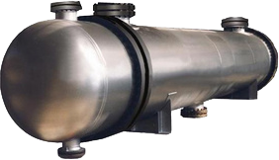
1. “管程” 长啥样的？
Resources    抽象   data struct （软件硬件） （表示信息操作）
◆ 电传机：状态(忙、闲) 、请求/释放操作、等待队列
◆ FIFO队列：队首、队尾、队长、队列操作
◆ 缓冲池：大小、指针(空满)、放入/获取操作

Slide 36
1. “管程” 长啥样的？
共同数据
进入队列
……
一组操作过程
初始化代码
一组表征资源的共享数据结构
对共享数据结构操作的一组过程
管程
管程被请求和释放资源的进程所调用

Slide 37
Hansan的管程定义
一个数据结构和能为并发进程所执行(在该数据
结构上)的一组操作，
这组操作能同步进程和改变管程中的数据。
管程的组成
① 管程的名称；
② 局部于管程内部的共享数据结构说明；
③ 对该数据结构进行操作的一组过程；
④ 对局部于管程内部的共享数据设置初始值的语句。

Slide 38
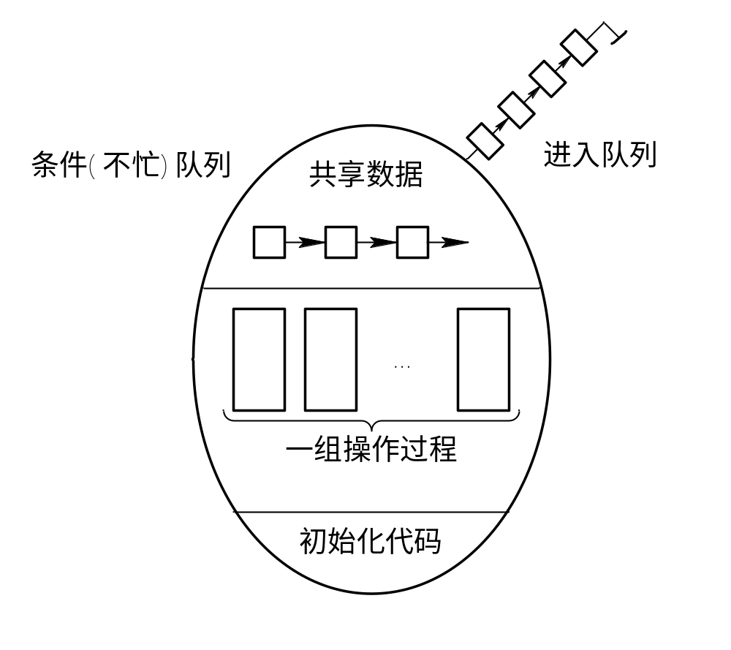
图2-13 管程的示意图

Slide 39
2. 管程的语法描述
MONITOR monitor_name ； // 管程名字
<共享变量说明>； // 共享变量说明
define <(能被其他模块引用的)过程名列表>；
use <(要调用的本模块外定义的)过程名列表>；
procedure <过程名>(<形式参数表>)； //对数据结构进行操作的过程
  Begin … end;
function <函数名>(<形式参数表>):值类型； //函数
  Begin … end；
begin
<管程的局部数据初始化语句序列>；
end

Slide 40
管程的几点说明
（“独立性”）：管程内部的数据结构，仅能被局部于管程内部的过程访问（任何管程外的过程都不能访问它）；局部于管程内部的过程也仅能访问管程内的数据结构。
（建“围墙”）：所有进程要访问临界资源时，都必须经过管程(相当于通过围墙的门)才能进入，而管程每次只准许一个进程进入管程，从而实现了进程互斥。
管程是一种程序设计语言结构成分，和信号量有同等的表达能力，管程主要有以下特性：

Slide 41
(1) 模块化
管程是一个基本程序单位，可以单独编译。
(2) 抽象数据类型
管程中不仅有数据，而且有对数据的操作。
(3) 信息掩蔽
管程中的数据结构只能被管程中的过程访问，这些过程也是在管程内部定义的，供管程外的进程调用，而管程中的数据结构以及过程(函数)的具体实现外部不可见。

Slide 42
管程 pk进程
(1) 二者都定义数据结构：但进程定义的是私有数据结构PCB，管程定义的是公共数据结构，如消息队列等；
(2) 二者都对各自数据结构进行操作：但进程是由顺序程序执行有关的操作，而管程主要是进行同步操作和初始化操作；
(3)目的不同： 进程的目的在于实现系统的并发性，而管程则是解决共享资源的互斥使用问题；

Slide 43

(4) 进程和管程可通信：进程通过调用管程中的过程对共享数据结构实行操作（如通常的子程序一样被调用），因而管程为被动工作方式，进程则为主动工作方式；
(5)进程具有动态性，由“创建”而诞生，由“撤销”而消亡，而管程则是操作系统中的一个资源管理模块，供进程调用；
(6)进程之间能并发执行，而管程则不能与其调用者并发。

Slide 44
3. 条件变量
（利用管程）实现进程同步时，用两个同步操作原语wait和signal
当某进程通过管程请求获得临界资源,未满足时，管程便调用wait原语使该进程等待（排在等待队列上）。仅当另一进程访问完并释放该资源后，管程调用signal原语，唤醒等待队列中的队首进程。

Slide 45
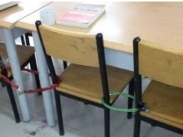
可有这种情况:
当进程申请一管程，管程被阻塞或挂起（该进程在等其他条件），若进程不释放管程，则其它进程无法进入管程，被迫长时间地等待。
为解决这个问题，引入条件变量condition。通常，进程被阻塞或挂起的条件(原因)可有多个，因此在管程中设置多个条件变量，对这些条件变量的访问，只能在管程中进行。

Slide 46
管程中，每个条件变量都要说明：
  var x,y：condition
对条件变量有操作仅是：wait和signal 。
每个条件变量保存一个链表，记录因该条件变量而阻塞的所有进程，同时提供的两个操作x.wait和x.signal

Slide 47
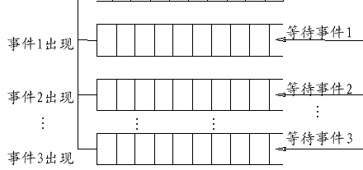
x.wait：正在调用管程的进程因x条件需要被阻塞或挂起，则调用x.wait将自己插入到x条件的等待队列上，并释放管程，直到x条件变化。
x.signal：正在调用管程的进程发现x条件发生了变化，则调用x.signal，重新启动一个因x条件而阻塞或挂起的进程。如果有多个这样的进程，则选择其中的一个，如果没有，则继续执行原进程。与信号量机制中的signal操作不同，因为后者总是要执行s=s+1操作，因而总会改变信号量的状态。

Slide 48
2.6 进程通信
进程通信，指进程之间的信息交换；进程之间的互斥和同步，由于其所交换的信息量少而被归结为低级通信。
同步(信号量)：效率低，对用户不透明(程序员实现)
高级进程通信：OS提供通信命令，对用户透明
1. 进程通信的类型
2. 消息传递通信的实现方法
3. 消息传递系统实现中的若干问题

Slide 49
2.6.1 进程通信的类型
1. 共享存储器系统
2. 消息传递系统
3. 管道通信

Slide 50
1. 共享存储器系统
相互通信的进程共享某些数据结构或存储区，通过这些空间进行通信, 有2种类型:
1. 基于共享数据结构的通信方式
诸进程公用某些数据结构，借以实现诸进程间的信息交换。公用数据结构的设置及进程同步，都是程序员的职责，只适于传递相对少量的数据。
2. 基于共享存储区的通信方式
为传输大量数据，在存储器中划出一块共享存储区，诸进程可通过对共享存储区中数据的读或写来实现通信（申请、使用、归还）

Slide 51
2. 消息传递系统(Message passing system)
进程间的数据交换以格式化的消息(message)为单位进行。
程序员直接利用通信命令(原语)进行通信。实现较大数据量传递，隐藏通信细节; 通信过程对用户透明，减化了通信程序编制的复杂性。
两种方式:直接通信、间接通信。

Slide 52

3. 管道通信
管 道
连接进程A和进程B，实现它们之间通信的一个共享文件（pipe文件）
向管道提供输入的写进程，以字符流形式将数据送入管道；而接受管道输出的读进程，则从管道中接收(读)数据。由于发送进程(写进程)和接收进程(读进程)是利用管道进行通信的，故又称为管道通信。

Slide 53
管道机制须提供三方面的协调能力
(1) 互斥
一个进程正在对pipe执行读/写操作时，其它进程必须等待。
(2) 同步
  写进程把一定数量的数据写入pipe，便去睡眠等待，直到读进程取走数据后，再把它唤醒。
  当读进程读空pipe时，也应睡眠等待，直至写进程将数据写入管道后，才将之唤醒。
(3) 确定对方是否存在
只有确定了对方已存在时，才能进行通信。

Slide 54
2.6.2 消息传递通信的实现方法
在进程之间通信时，源进程可以直接或间接地将消息传送给目标进程，因此可将进程通信分为直接和间接两种通信方式。
1. 直接通信方式
2. 间接通信方式

Slide 55
1. 直接通信方式
发送进程利用OS所提供的发送命令，直接把消息发送给目标进程。
发送进程和接收进程都以显式方式提供对方的标识符。
系统提供两条通信命令(原语)
Send(Receiver，message)； 发送一个消息给接收进程
Receive(Sender，message)；接收Sender发来的消息
例如：Send(P₂，m₁)表示将消息m₁发送给接收进程P₂；
Receive(P₁，m₁)则表示接收由P₁发来的消息m₁。

Slide 56

2. 间接通信方式
通信需要通过作为共享数据结构的实体进行。
这个中间实体称为信箱：暂存发送给目标进程的消息。
消息在信箱中保存，只允许核准的目标用户读取，可实现实时通信和非实时通信。
系统提供若干条原语，用于信箱的创建、撤消和消息的发送、接收等。

Slide 57
(1) 信箱的创建和撤消
创建者进程利用箱创建原语来建立信箱，给出信箱名字、信箱属性(公用、私用或共享)；对于共享信箱，还应给出共享者的名字。当进程不再需要时，可用信箱撤消原语将之撤消。
(2) 消息的发送和接收
当进程间要用信箱进行通信时，必须使用共享信箱，并利用系统提供的通信原语进行通信：
  Send(mailbox，message)；消息发送到指定信箱；
  Receive(mailbox，message);从指定信箱中接收一个消息；
(3) 信箱有3种类型：

Slide 58
信箱可由操作系统或用户进程创建，创建者是信箱的拥有者，有三种类型：
1. 私用信箱
  用户进程为自己建立的信箱，并作为该进程的一部分， 其他用户则只能将消息发送到该信箱中，拥有该信箱的进程结束时，信箱也消失（单向通信）
2. 公用信箱。
  操作系统创建并供系统中的所有核准进程使用。核准进程既可把消息发送到信箱，也可从信箱中读取发送给自己的消息(双向通信)，系统运行期间始终存在。
3. 共享信箱。
  某进程创建，创建时或创建后，指明它是可共享的，同时须指出共享进程(用户)的名字

Slide 59
2.7 线程
20世纪60年代提出进程后，OS中都是以进程作为拥有资源和独立运行的基本单位。
80年代中期，提出比进程更小的能独立运行的基本单位----线程(Threads);好处：减少程序在并发执行时所付出的时空开销，使OS具有更好的并发性。
线程的基本概念
线程间的同步和通信
内核支持线程和用户级线程
线程控制

Slide 60
线程(thread)的基本概念
1.线程的引入
2.线程和进程的比较
3.线程的属性
4.线程的状态
5.多线程OS中的进程

Slide 61


Comparied with 进程
Process
Thread
协同完成一个任务
具体工作人员，多人共享相同空间（资源）

Slide 62
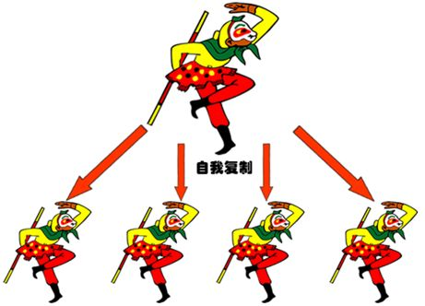
进程的“分身术”—线程
进程：在一段时间内只做一件事
想同时做两件事情，复制，分身成→线程：
“分身”：
1. 是复制品，执行一样的程度段
2. 各不相同，执行不一样的上下文
目的：协同完成一个任务
（打同一个怪兽）

Slide 63
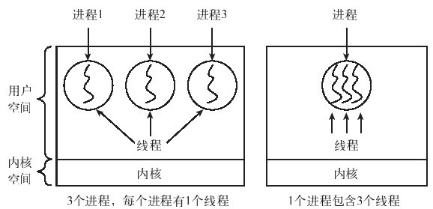
需要多少个分身？
取决于具体问题需求

Slide 64
1. 线程的引入
现代操作系统中，进程只作为资源拥有者，而调度和运行的属性赋予新的实体——线程。
引入线程，为减少程序并发执行时所付出的时空开销，使OS具有更好的并发性。
进程的两个基本属性:
P75
①进程是一个可拥有资源的独立单位；
②进程同时又是一个可独立调度和分派的基本单位

Slide 65
程序要并发执行，必须这样：
1) 创建进程
分配除处理机以外的所有资源(内存、I/O设备、PCB）
2) 撤消进程
必须先对其所占有的资源执行回收操作，然后再撤消PCB
3) 进程切换
由于要记住当前进程CPU环境、新选中进程的CPU环境，要花费不少的处理机时间。
由于进程是资源的拥有者，在创建、撤消和切换过程中，系统必须付出较大的时空开销。所以，系统中所设置的进程，其数目不宜过多，进程切换的频率也不宜过高，这也就限制了并发程度的进一步提高。

Slide 66

如何能使多个程序更好地并发执行同时又尽量减少系统的开销? 是追求的重要目标。
解决方法：搬房子累，搬人！
好处: (1)对于作为调度和分派的基本单位，不拥有资源，可“轻装上阵”；
(2)对拥有资源的基本单位，又不对其进行频繁的切换。

Slide 67


先把“房子+人”区分开：
将进程的两个属性分开，由操作系统分开处理。
在这个想法下，诞生了“线程”

Slide 68
2.7.2. 线程和进程的比较
P76
 | 进程 | 线程
调度 | 独立调度、分派的基本单位 | 线程为调度分派的基本单位 进程为拥有资源的基本单位
并发性 | 仅进程间可以并发执行 | 进程和线程都可以并发执行
拥有 资源 | 拥有资源的独立单位 | 不拥有系统资源，但可以访问其隶属进程的资源
系统 开销 | 创建或撤消进程时开销较大 切换代价高 | 线程创建或撤消时开销很小 切换代价低
支持多处理机 | 若进程只有一个线程，则只能运行在一个处理机上 | 若进程拥有多个线程，则可分散到多个处理机上运行

Slide 69
线程的性质
1.轻型实体
  基本上不拥有系统资源，只有一点必不可少的、能保证独立运行的资源
2.独立调度和分派的基本单位
  线程是能独立运行的基本单位，因而也是独立调度和分派的基本单位。线程很“轻”，线程的切换非常迅速/开销小。
3.可并发执行
  一个进程中的多个线程间可并发执行；不同进程中的线程也能并发执行。
4.共享进程资源
  同一进程中的各个线程，可以共享该进程所拥有的资源（有相同的地址空间；访问进程所拥有文件、定时器、信号量机构等）。

Slide 70
进程
进程
多线程进程
单线程进程
线程1
线程2
线程3
寄存器
寄存器
寄存器
寄存器
PCB
TCB
TCB
TCB
用户栈
PCB
数据
用户栈
用户栈
用户栈
数据
程序
系统栈
系统栈
系统栈
系统栈
程序

Slide 71
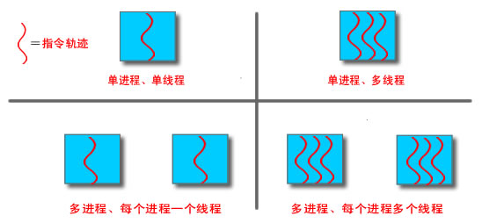
多线程和进程模型
多线程是指操作系统支持在一个进程中执行多个线程的能力。每个进程中只有一个线程在执行，称作单线程方法（MS-DOS）;WINDOWS 2000/XP、SOLARIS、 LINUX等支持多线程的多进程。在多线程的环境中，进程被定义成资源分配的实体和保护的实体。

Slide 72
2.7.3. 线程的状态和TCB
状态参数
每个线程都可以用线程标识符和一组状态参数进行描述。
  ① 寄存器状态 ② 堆栈 ③ 运行状态
  ④ 优先级 ⑤ 专有存储器 ⑥ 信号屏蔽
线程运行状态
线程间也存在着共享资源和相互合作的制约关系，在运行时也具有间断性。
三种基本状态：执行状态、就绪状态、阻塞状态
线程的创建和终止
  应用程序启动时，通常仅有一个线程在执行，该线程被
  称为“初始化线程”。它可根据需要再去创建若干个线程。

Slide 73
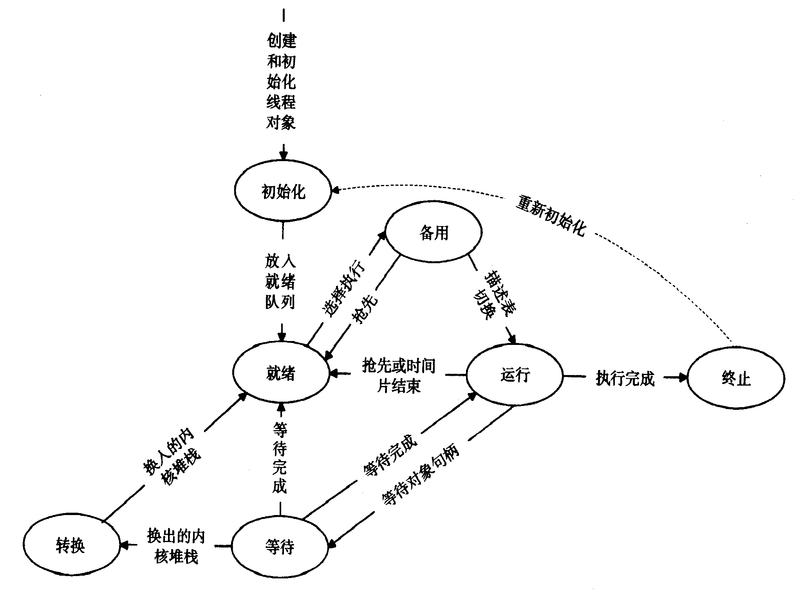
阻塞

Slide 74
2. 线程控制块TCB
P78
1.线程标识符
  每个线程有唯一标示符
2.一组寄存器
  保存程序计数器PC。
3.线程运行状态
  三种基本状态
4.优先级、线程专用存储区、信号屏蔽、堆栈指针。。。

Slide 75
3．多线程OS中的进程
在多线程OS中，进程是作为拥有系统资源的基本单位，通常的进程都包含多个线程并为它们提供资源，但进程不再作为一个执行的实体。多线程OS中的进程有以下属性：
拥有系统分配的资源单位
用户地址空间、进程间和线程间同步和通信的机制、打开的文件和已申请到的I/O设备、地址映射表等。
可包括多个线程
可含有多个相对独立的线程，但至少要有一个线程；进程为线程提供资源及运行环境，使线程可并发执行。
进程不是一个可执行的实体（从线程角度看）
进程仍有与执行相关的状态。进程 “执行”状态实际上是指该进程中的某线程正在执行。进程挂起时，该进程中的所有线程也都将被挂起；进程激活时，属于该进程的所有线程也都将被激活。

Slide 76
线程的实现
多线程若想有条不紊地运行，系统必提供用于实现线程同步和通信的机制。
为支持不同频率的交互操作、不同程度的并行性，常需提供多种同步机制，如互斥锁、条件变量、信号量以及多读、单写锁等
1．互斥锁(mutex)
2．条件变量
3．信号量机制（私用信号量、公用信号量）

Slide 77

1．互斥锁(mutex)
互斥锁是一种用于实现线程间对资源互斥访问的机制。
操作互斥锁时空开销低，因而较适合于高频度使用的关键共享数据和程序段。
互斥锁可以有两种状态，即开锁(unlock)和关锁(lock)状态。相应地，可用两条命令(函数)对互斥锁进行操作。其中的关锁lock操作用于将mutex关上，开锁操作unlock则用于打开mutex。

Slide 78
当一个线程需要读/写一个共享数据段，线程首先应为该数据段所设置的mutex执行关锁命令。
命令首先判别mutex的状态，如果它已处于关锁状态，则试图访问该数据段的线程将被阻塞；而如果mutex是处于开锁状态，则将mutex关上后便去读/写该数据段。
线程完成对数据的读/写后，必须再发出开锁命令将mutex打开，同时还须将阻塞在该互斥锁上的一个线程唤醒，其它的线程仍被阻塞在等待mutex的队列上。

Slide 79
内核支持线程和用户级线程
Kernel Supported Threads
User Lever Threads
P79
线程在各系统的实现方式不完全相同。
一些数据库管理系统（如infomix），实现的是用户级线程
如Macintosh、Windows 和 0S/2操作系统实现的是内核支持线程；
Solaris操作系统（ UNIX操作系统的衍生版本之一）同时实现了这两种类型的线程。

Slide 80
内核支持线程和用户级线程
线程越多，
速度越快
线程越多，
速度不变
Similar to : 已分发到单位（进程），再由单位分配给个人（线程）。
“咱家就那么点有限的钱，多生娃，难养活”
Simlar to :国家统一分配。
“政府给钱；快，多生孩子！孩子越多，咱家钱的总数越多。”

Slide 81
1. 内核支持线程(Kernel Supported Threads)
依赖于OS核心，由内核的内部需求进行创建和撤销，用来执行一个指定的函数:
内核维护进程和线程的上下文信息；
线程切换由内核完成；
一个线程阻塞，不会影响其他线程的运行。
时间片分配给线程，所以多线程的进程获得更多CPU时间。

Slide 82
KST线程实现的4优点:
在多处理器系统中，内核能够同时调度同一进程中多个线程并行执行；
如果进程中的一个线程被阻塞了，内核可以调度该进程中的其它线程占有处理器运行，也可以运行其它进程中的线程；
内核支持线程具有很小的数据结构和堆栈，线程的切换比较快，切换开销小；
内核本身也可以采用多线程技术，可以提高系统的执行速度和效率。
内核支持线程的主要缺点：对用户的线程切换而言，其模式切换的开销较大，在同一个进程中，从一个线程切换到另一个线程时，需要从用户态转到内核态进行。

Slide 83
2. 用户级线程 (User Level Threads)
ULT仅存在于用户空间中, 不依赖于OS核心，进程利用线程库提供创建、同步、调度和管理线程的函数来控制用户线程。
内核不了解用户线程的存在；
线程调度由应用软件内部进行，也无需用户态/核心态切换，所以速度特别快。
一个线程阻塞，则整个进程在等待。
时间片分配给进程，多线程则每个线程就慢

Slide 84
对用户级线程的系统，调度仍以进程为单位，对诸进程而言是公平的。
用户支持线程调度是进程为单位：假如在进程A中包含了1个用户级线程，而进程B中有100个用户级线程，这样，进程A中线程的运行时间将是进程B中各线程运行时间的100倍；相应地，其速度要快上100倍。
内核支持线程则调度是以线程为单位：同样假定进程A中只有1个内核支持线程，而在进程B中有100个内核支持线程。此时进程B可以获得的CPU时间是进程A的100倍，且进程B可使100个系统调用并发工作。

Slide 85
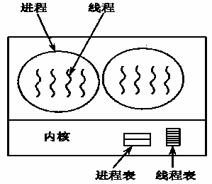
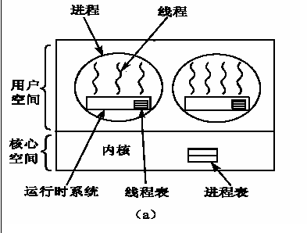
内核支持线程
用户级线程

Slide 86
用户级线程实现方式的优点
1. 线程切换不需要转换到内核空间，所有线程的管理数据结构，均在进程的用户空间中，管切换的线程库也在用户地址空间。因此，进程不必切换到内核方式理，节省切换开销，节省内核资源。
2. 调度算法可以是进程专用的。不同进程可根据自身需要，选择不同的调度算法，与操作系统的低级调度算法是无关的。
3. 用户级线程的实现与操作系统平台无关，对线程管理的代码是在用户程序内，属于用户程序的一部分，所有的应用程序都可以对之进行共享。因此，用户级线程甚至可以在不支持线程机制的操作系统平台上实现。

Slide 87

用户级线程的主要缺点:
1. 系统调用的阻塞问题。在基于进程机制的操作系统中，当线程执行一个系统调用时，该线程被阻塞（进程内的所有线程都会被阻塞）。
2. 多线程应用不能利用多处理机进行。内核每次分配给一个进程一个CPU，进程中仅有一个线程能执行，在该线程放弃CPU之前，其它线程只能等。
覆巢之下，
安有无完卵？

Slide 88
3. 组合方式
支持KST线程的建立、调度和管理，同时允许用户应用程序建立、调度和管理ULT线程。
一些内核支持线程对应多个用户级线程，程序员可按应用需要和机器配置对内核支持线程数目进行调整，以达到较好的效果。
组合方式线程中，同一个进程内的多个线程可以同时在多处理器上并行执行。阻塞一个线程时，无需阻塞整个进程。
所以，组合方式的机制能够结合KST和ULT的优点，克服各自的不足。

Slide 89
2.8.2 线程的实现
1．内核支持线程的实现
在仅设置了内核支持线程的OS中，一种可能的线程控制方法是：系统在创建一个新进程时，便为它分配一个任务数据区PTDA(Per Task Data Area)，其中包括若干个线程控制块TCB空间（图2-15）。在每一个TCB中可保存线程标识符、优先级、线程运行的CPU状态等信息。虽然这些信息与用户级线程TCB中的信息相同，但却被保存在内核空间中。

Slide 90
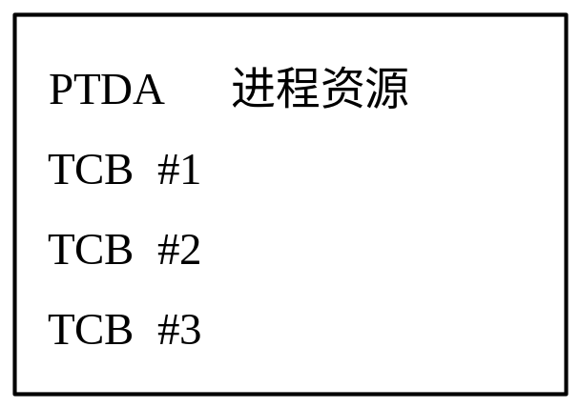
图2-15：
任务数据区空间
每当创建线程时，便为新线程分配一个TCB，将有关信息填入该TCB中，并分配必要的资源。
当PTDA中的所有TCB空间用完，又要创建新线程时，只要其所创建的线程数目未超过系统的允许值，系统可再为之分配新的TCB空间；在撤消一个线程时，回收该线程所有资源和TCB。
内核支持线程的调度和切换与进程的调度和切换十分相似，但线程调度和切换上所花费的开销，要比进程的小得多。

Slide 91
2．用户级线程的实现
用户级线程是在用户空间实现的。所有的用户级线程都具有相同的结构，都运行在一个中间系统上。中间系统有两种实现方式: 运行时系统和内核控制线程。
1) 运行时系统(Runtime System)
所谓“运行时系统”，实质上是用于管理和控制线程的函数(过程)的集合（创建和撤消线程的函数、 线程同步和通信的函数以及实现线程调度的函数等）。运行时系统中的所有函数都驻留在用户空间，并作为用户级线程与内核之间的接口。

Slide 92
运行在用户态：用户级线程切换时无需转入核心态，而是由运行时系统中的线程切换过程来执行：
（1）保存现场：将线程的CPU状态保存在该线程的堆栈中；
（2）选新：按一定算法选择处于就绪状态的新线程运行； （3）装载：新线程堆栈中的CPU状态装入到CPU相应的寄存器中。由于用户级线程的切换无需进入内核，且切换操作简单，因而使用户级线程的切换速度非常快。
用户级线程是不能利用系统调用的。当线程需要系统资源时，将要求传送给运行时系统，由后者通过相应的系统调用来获得系统资源的。

Slide 93
2) 内核控制线程
又称轻型进程LWP(Light Weight Process)。每一个进程都可拥有多个LWP，同用户级线程一样，每个LWP都有自己的数据结构(如TCB，包括线程标识符、优先级、状态，另外还有栈和局部存储区等) 。
可共享进程所拥有的资源。LWP可通过系统调用来获得内核提供的服务。当一个用户级线程运行时，只要将它连接到一个LWP上，便具有了内核支持线程的所有属性。这种线程实现方式是组合方式。

Slide 94
在系统中，用户级线程数量可能很大，为节省系统开销，不可能设置太多的LWP，而把这些LWP做成一个缓冲池，称为“线程池”。任一用户线程都可以连接到LWP池中的任何一个LWP上。
为使每一用户级线程都能利用LWP与内核通信，可以使多个用户级线程多路复用同一个LWP，但只有当前连接到LWP上的线程才能与内核通信，其余阻塞。
一个LWP都要连接到一个内核级线程上，通过LWP可把用户级线程与内核线程连接起来，则用户级线程通过LWP来访问内核，但内核所看到的总是多个LWP（看不到用户级线程）。即，由LWP实现了在内核与用户级线程之间的隔离，从而使用户级线程与内核无关。

Slide 95
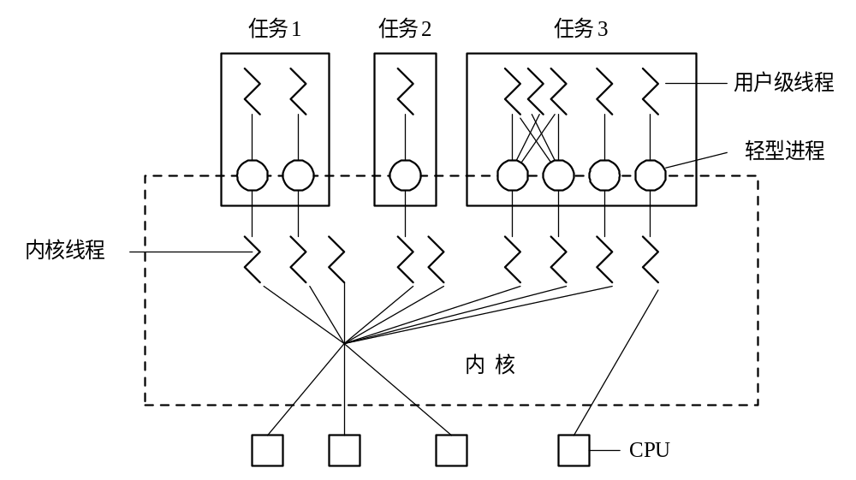
LWP
图 2-20 利用轻型进程作为中间系统

Slide 96
线程的创建和终止
线程由创建而产生，有调度而执行，由终止而消亡
1．线程的创建
创建新线程，需要利用一个线程创建函数（系统调用），并提供相应参数、入口指针等
2．线程的终止
线程任务完成，或出现异常被迫终止，调用系统函数执行终止操作。终止的好处（释放霸占的资源）

